Slide 1
Εισαγωγή στη Διοίκηση Ανθρώπινου Δυναμικού
Νικόλαος Παπαγεωργίου
Υποψ. Διδάκτορας

Slide 2
Έννοια και Περιεχόμενο της Διοίκησης Ανθρωπίνων Πόρων

Slide 3
Διοίκηση Ανθρωπίνων Πόρων
Τη δεκαετία του 1980 αναπτύχθηκε μία νέα προσέγγιση της Διοίκησης Προσωπικού, η Διοίκηση
Ανθρωπίνων Πόρων.
Η Διοίκηση Ανθρώπινων Πόρων αντιμετωπίζει το προσωπικό όχι ως κόστος, αλλά ως «περιουσιακό στοιχείο» στο οποίο η επιχείρηση πρέπει να επενδύει.

Slide 4
Κατευθυντήριες γραμμές της Διοίκησης Ανθρωπίνων Πόρων
Η Διοίκηση Ανθρώπινων Πόρων πιστεύει ότι πρέπει:
Να υπάρχει αμοιβαιότητα μεταξύ διοίκησης και εργαζομένων, δηλαδή να γίνονται σεβαστά τα συμφέροντα και οι ανησυχίες και των δύο πλευρών.
Να επικρατούν τέτοιες συνθήκες ώστε οι εργαζόμενοι να αισθάνονται αφοσίωση προς τις αρχές και
τους στόχους της επιχείρησης.
Η πολιτική σε θέματα ανθρώπινου δυναμικού να είναι άμεσα συνδεδεμένη με τους στρατηγικούς και τους επιχειρησιακούς στόχους της επιχείρησης.
Να υπάρχει ισχυρή οργανωτική παιδεία, δηλαδή τα μέλη της επιχείρησης να μοιράζονται κάποιες κοινές αρχές και αντιλήψεις. Επίσης, να υπάρχουν κάποιοι άγραφοι κανόνες συμπεριφοράς που να ωθούν τους εργαζόμενους να συμπεριφέρονται κατά τρόπο που ευνοεί την επιχείρηση.

Slide 5
Διοίκηση Ανθρωπίνων Πόρων
Η Διοίκηση Ανθρωπίνων Πόρων (ΔΑΠ) αποτελεί έναν βασικό παράγοντα της λειτουργίας των επιχειρήσεων.
Παίζει καθοριστικό ρόλο στη βιωσιμότητα και ανάπτυξή τους.
Η Διοίκηση Ανθρωπίνων Πόρων (ΔΑΠ) περιλαμβάνει μια σειρά από λειτουργίες.
Σκοπός είναι η αύξηση της εργασιακής ικανοποίησης και της αποτελεσματικότητας των επιχειρήσεων.
Η Διοίκηση των Ανθρωπίνων πόρων αποτελεί εξέλιξη της Διοίκησης του Ανθρώπινου Δυναμικού και της Διοίκησης Προσωπικού.
Ο όρος Διοίκηση Προσωπικού αποσκοπούσε στη βραχυχρόνια αντιμετώπιση των θεμάτων που σχετίζονταν με το προσωπικό ενός οργανισμού.

Slide 6
Διοίκηση Ανθρωπίνων Πόρων
Ο όρος Διοίκηση Ανθρωπίνων Πόρων περικλείει τη συστηματική και μακροχρόνια προσέγγιση
ζητημάτων που άπτονται του συνόλου του ανθρώπινου δυναμικού ενός οργανισμού.
Υπάρχει διαφοροποίηση ως προς τους στόχους.
Η Διοίκηση Προσωπικού απέβλεπε στην πρόσληψη, την εκπαίδευση, την αξιολόγηση και την υποκίνηση των εργαζομένων.
Οι στόχοι στη Διοίκηση Ανθρωπίνων Πόρων ταυτίζονται με τους στόχους της επιχείρησης.
Αφορούν την ανταγωνιστικότητα, την απόδοση, την ανάπτυξη, τη δημιουργία ανταγωνιστικού πλεονεκτήματος και την εργασιακή ευελιξία.

Slide 7
Διοίκηση Ανθρωπίνων Πόρων
Σήμερα τα στελέχη της Διεύθυνσης Ανθρωπίνων Πόρων εμπλέκονται σε όλα τα διοικητικά επίπεδα
μιας επιχείρησης.
Συμμετέχουν στον σχεδιασμό πολιτικής,
Εντοπίζουν ευκαιρίες ανάπτυξης του ανθρώπινου δυναμικού.
Αξιολογούν τις επιπτώσεις των αποφάσεων στο προσωπικό και στο σύνολο της επιχείρησης.
Προτείνουν λύσεις και
επηρεάζουν τη διαμόρφωση των πολιτικών.

Slide 8
Το περιεχόμενο της έννοιας «Ανθρώπινοι Πόροι»
Σύμφωνα με τους όρους του μάνατζμεντ, ο όρος «ανθρώπινο κεφάλαιο» ή «ανθρώπινοι πόροι» αναφέρεται στα χαρακτηριστικά που φέρνουν οι άνθρωποι στο χώρο εργασίας τους.
Ευφυία, ικανότητες, αφοσίωση, πείρα και δεξιότητες, και την ικανότητα για μάθηση.
Η συνεισφορά των ανθρωπίνων πόρων στην επιχείρηση ποικίλλει και είναι απρόβλεπτη.
Αυτό καθιστά τους ανθρώπινους πόρους «το πιο απαιτητικό στοιχείο των εισροών της επιχείρησης ως προς τη διοίκηση και διαχείρισή τους».
Οι εργαζόμενοι διαφέρουν από τους άλλους πόρους λόγω της ικανότητάς τους να αξιολογούν και να αμφισβητούν τις ενέργειες της διοίκησης.
Η αφοσίωση και η συνεργασία τους είναι στοιχεία που κανείς πρέπει πάντα να κερδίζει.
Επιπλέον έχουν τη δυνατότητα να σχηματίζουν ομάδες και συνδικάτα ώστε να υπερασπίζονται ή να προάγουν τα συμφέροντά τους.

Slide 9
Αρμοδιότητες και Λειτουργίες της Διοίκησης Ανθρωπίνων Πόρων
Σύμφωνα με την Εταιρεία για τη Διοίκηση Ανθρωπίνων Πόρων υπάρχουν έξι κύριες λειτουργίες:
Σχεδιασμός, προσέλκυση και επιλογή Ανθρώπινων Πόρων
Ανάπτυξη Ανθρώπινων Πόρων
Αμοιβές και προνόμια
Εργασιακές σχέσεις
Υγιεινή και ασφάλεια
Έρευνα Ανθρώπινων Πόρων

Slide 10
Αρμοδιότητες και Λειτουργίες της Διοίκησης Ανθρωπίνων Πόρων
Η Αμερικανική Εταιρεία για την Εκπαίδευση και την Ανάπτυξη ανέπτυξε τον λεγόμενο Τροχό των Ανθρωπίνων Πόρων.
Ένα σχήμα που απεικονίζει το σύνολο των λειτουργιών της ΔΑΠ.
Σύμφωνα με τον Mc Lagan οι λειτουργίες διακρίνονται σε:
λειτουργίες Διοίκησης Ανθρωπίνων Πόρων και
λειτουργίες Ανάπτυξης Ανθρωπίνων Πόρων.

Slide 11
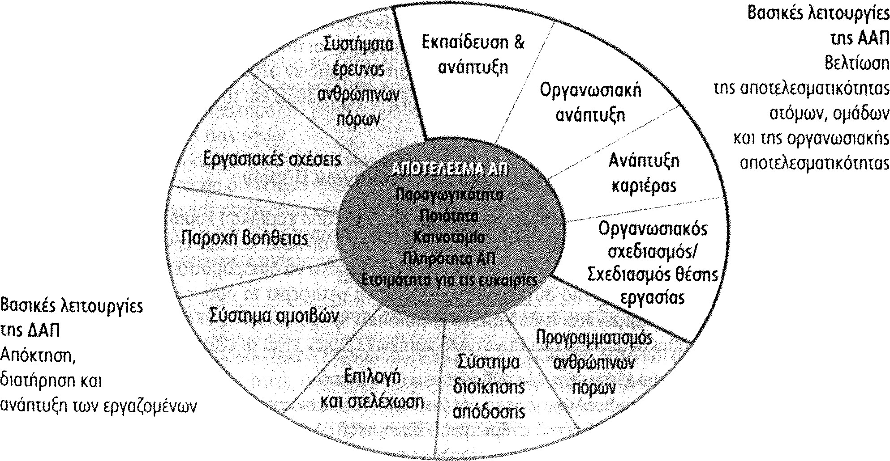
Λειτουργίες ΔΑΠ και Λειτουργίες Ανάπτυξης Ανθρωπίνων Πόρων

Slide 12
Γιατί η Διοίκηση Ανθρωπίνων Πόρων είναι Σημαντική για τους Μάνατζερ;
Α. Αποφυγή λαθών που αφορούν το προσωπικό, όπως:
Οι εργαζόμενοι να μην αποδίδουν
Ακατάλληλος άνθρωπος σε ακατάλληλη θέση
Μεγάλη κινητικότητα προσωπικού
Οι εργαζόμενοι δεν δίνουν τον καλύτερο εαυτό τους
Νομικά προβλήματα
Η ελλιπής κατάρτιση υπονομεύει την αποδοτικότητα
Αθέμιτες εργασιακές πρακτικές
Β. Αύξηση Κερδοφορίας και Απόδοσης
Γ. Πιθανότητα Άσκησης Καθηκόντων Διοίκησης Ανθρωπίνων Πόρων

Slide 13
Οργάνωση Αρμοδιοτήτων του Τμήματος Ανθρώπινου Δυναμικού
Υπεύθυνοι Προσλήψεων
Εκπρόσωπο Ίσων Ευκαιριών Απασχόλησης
Αναλυτές Εργασίας
Υπεύθυνοι Ανταμοιβών
Ειδικά Στελέχη Κατάρτισης

Slide 14
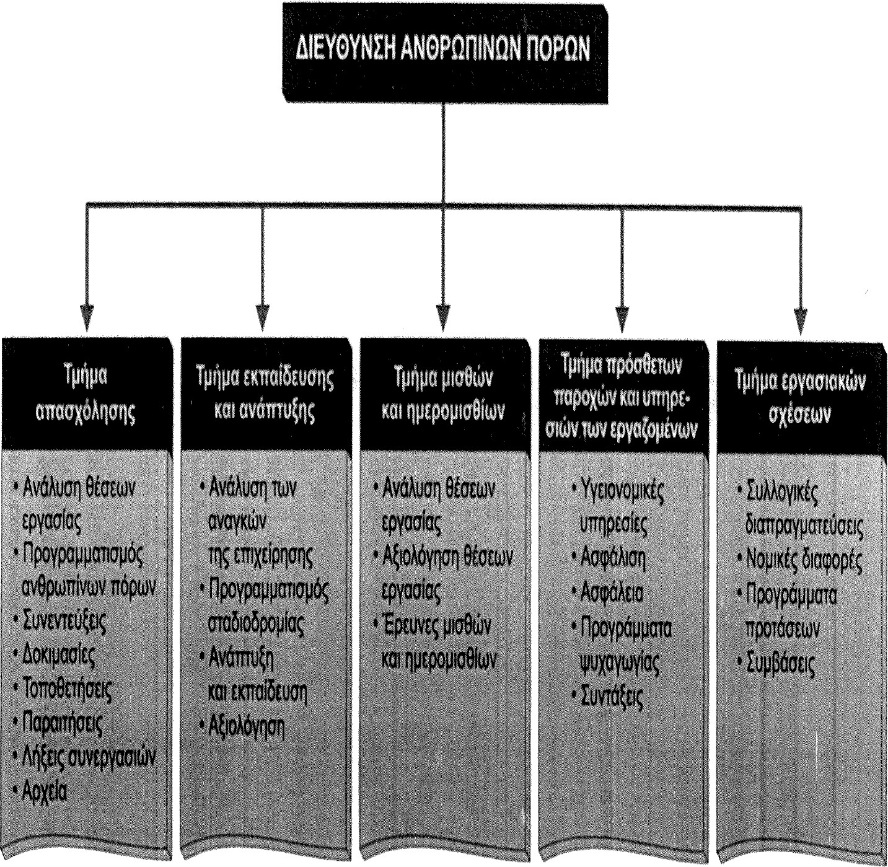

Slide 15
Τάσεις που Επηρεάζουν τη Διοίκηση Ανθρωπίνων Πόρων
Η Παγκοσμιοποίηση
Τα Τεχνολογικά Επιτεύγματα
Η φύση της εργασίας
Θέσεις εργασίας στον κλάδο υπηρεσιών
Το Ανθρώπινο κεφάλαιο (ανάγκη για εργάτες γνώσης)
Η Ανάθεση δραστηριοτήτων σε άλλες χώρες
Οι Δημογραφικές Τάσεις (το εργατικό δυναμικό γερνάει)
Οι Οικονομικές Αναταράξεις
Η Απορρύθμιση

Slide 16
Ο Σύγχρονος Μάνατζερ Ανθρώπινου Δυναμικού
Εστιάζει περισσότερο σε στρατηγικά ζητήματα, στη «μεγάλη εικόνα».
Χρησιμοποιεί νέους τρόπους (ανάθεση σε εξωτερικούς συνεργάτες, αξιοποίηση της τεχνολογίας).
Διαχειρίζεται την αφοσίωση (engagement) των εργαζομένων.
Μετρά την απόδοση και τα αποτελέσματα του ανθρώπινου δυναμικού.
Προσθέτει αξία (η διοίκηση ανθρώπινου δυναμικού να συμβάλλει με μετρήσιμο τρόπο στην αύξηση
της κερδοφορίας και παραγωγικότητας της επιχείρησης).
Οικοδομεί εργασιακά περιβάλλοντα υψηλής απόδοσης
Διοικεί το ανθρώπινο δυναμικό βασιζόμενος σε στοιχεία και δεδομένα.
Διαχειρίζεται τη δεοντολογία (κανόνες βάσει των οποίων το άτομο καθορίζει τη συμπεριφορά του).
Υιοθετεί ολοκληρωμένη προσέγγιση “διοίκησης ταλέντων”.
Διαθέτει νέες δεξιότητες.

Slide 17
Οι Ικανότητες του Μάνατζερ Ανθρώπινου Δυναμικού
Στρατηγικός ρυθμιστής
Προαγωγέας ικανοτήτων
Υπέρμαχος της αλλαγής
Ικανός να καινοτομεί και να συνθέτει
Υπέρμαχος της τεχνολογίας
Αξιόπιστος δρων

Slide 18
Τι είναι Διοίκηση Ταλέντων;
Διοίκηση ταλέντων είναι η διαδικασία σχεδιασμού, προσέλκυσης, ανάπτυξης, διοίκησης και ανταμοιβής εργαζομένων με πολλές δυνατότητες.

Slide 19
Στρατηγική της Διοίκησης Ανθρωπίνων Πόρων
Οι επιχειρήσεις εστιάζουν την προσοχή τους στο στρατηγικό μάνατζμεντ των ανθρωπίνων πόρων.
Είναι η «σύνδεση της ΔΑΠ με στρατηγικούς στόχους και σκοπούς προκειμένου να αυξηθεί η απόδοση της επιχείρησης και να αναπτυχθεί η κουλτούρα που ευνοεί την καινοτομία και την ευελιξία».
Είναι ο προγραμματισμός της ανάπτυξης των ανθρωπίνων πόρων και των δραστηριοτήτων που έχουν ως σκοπό την υλοποίηση των στόχων της επιχείρησης.
Ο όρος «στρατηγικές ανθρωπίνων πόρων» αναφέρεται σε συγκεκριμένους τρόπους διοίκησης ανθρωπίνων πόρων που υιοθετεί η επιχείρηση.

Slide 20
Σχεδιασμός και Προσέλκυση Προσωπικού

Slide 21
Στάδια του Προγραμματισμού Ανθρώπινων Πόρων
Η λειτουργία του προγραμματισμού των Ανθρώπινων Πόρων περιλαμβάνει τα εξής πέντε στάδια:
Εξέταση του εξωτερικού περιβάλλοντος της αγοράς εργασίας.
Εκτίμηση του εσωτερικού περιβάλλοντος της επιχείρησης σε ανθρώπινο δυναμικό.
Πρόβλεψη ζήτησης και προσφοράς εργασίας.
Σύγκριση της ζήτησης και προσφοράς εργασίας.
Καθορισμός στόχων και ανάπτυξη σχεδίων δράσης.

Slide 22
Στάδια του Προγραμματισμού Ανθρώπινων Πόρων
Εξέταση του εξωτερικού περιβάλλοντος της αγοράς εργασίας
Η ισχύουσα εργατική νομοθεσία
Οι συλλογικές και οι κλαδικές συμβάσεις εργασίας
Πολιτική ανταγωνιστών
Το ευρύτερο οικονομικό περιβάλλον
Η σύνθεση του εργατικού δυναμικού μιας χώρας
Τα δημογραφικά χαρακτηριστικά μιας χώρας ή μιας περιοχής
Τα κίνητρα απασχόλησης ατόμων ειδικών κατηγοριών

Slide 23
Στάδια του Προγραμματισμού Ανθρώπινων Πόρων
Εκτίμηση του εσωτερικού περιβάλλοντος της επιχείρησης σε ανθρώπινο δυναμικό
Η δομή των ηλικιών των εργαζομένων
Ο αριθμός απασχολούμενων κατά έτος λειτουργίας της επιχείρησης
Κατανομή προσωπικού κατά λειτουργίες
Κατανομή ανθρώπινου δυναμικού κατά επίπεδο εκπαίδευσης και φύλου
Κατανομή κατά κατηγορίες ειδικοτήτων και θέσεων ευθύνης

Slide 24
Στάδια του Προγραμματισμού Ανθρώπινων Πόρων
Πρόβλεψη και Σύγκριση της ζήτησης και της προσφοράς εργασίας.
Προσδιορισμός της προσφοράς και της ζήτησης εργασίας με δείκτες
(δείκτες αποδοτικότητας, αποτελεσματικότητας, παραγωγικότητας, δείκτες αποχώρησης και
συγκράτησης εργαζομένων)

Slide 25
Στάδια του Προγραμματισμού Ανθρώπινων Πόρων
Ανάπτυξη σχεδίων δράσης
Σχέδια προσλήψεων – απολύσεων
Σχέδια σταδιακής μείωσης ανθρώπινου δυναμικού
Σχέδια αναδιοργάνωσης θέσεων εργασίας με την κατάργηση ή τη δημιουργία νέων θέσεων
Σχέδια μετακίνησης του προσωπικού μέσα στην ίδια την επιχείρηση
Σχέδια προαγωγών και εξέλιξης εργαζομένων
Σχέδια ανάπτυξης εργαζομένων (παροχή κινήτρων προς τα ικανά στελέχη)
Σχέδια εκπαίδευσης εργαζομένων
Σχέδια ενίσχυσης της απόδοσης
Σχέδια αμοιβών
Σχέδια εργασιακών σχέσεων

Slide 26
Ανάλυση Θέσεων Εργασίας
Είναι η διαδικασία μέσω της οποίας καθορίζονται τα καθήκοντα κάθε θέσης και τα χαρακτηριστικά
που πρέπει να έχουν οι άνθρωποι που θα τη στελεχώσουν.
Παρέχει πληροφορίες που μπορούν να αξιοποιηθούν για τη σύνταξη:
Περιγραφών θέσεων εργασίας (όπου καταγράφεται το αντικείμενο κάθε θέσης)
και
Προδιαγραφών θέσεων εργασίας (τι είδους εργαζόμενους απαιτεί κάθε θέση).

Slide 27
Τα Βασικά Στοιχεία της Ανάλυσης Θέσεων Εργασίας
Μέθοδοι συλλογής δεδομένων για την ανάλυση θέσεων εργασίας
Συνεντεύξεις (με τους εργαζόμενους ή με προϊσταμένους)
Ερωτηματολόγια
Παρατήρηση
Ημερολόγια και λίστες καταγραφής (οι εργαζόμενοι καταγράφουν όλα όσα κάνουν)
Συλλογή δεδομένων μέσω Διαδικτύου (ερωτηματολόγια ανάλυσηςθέσεων εργασίας στους εργαζόμενους με οδηγίες για τη συμπλήρωσή τους)

Slide 28
Τα Βασικά Στοιχεία της Ανάλυσης Θέσεων Εργασίας
Συντάσσοντας Περιγραφές Θέσεων Εργασίας
Συνήθως περιλαμβάνει πολλές κατηγορίες πληροφοριών
Ταυτότητα, σύνοψη θέσης εργασίας
Εταιρικές σχέσεις (σχέσεις του κατόχου της θέσης με άλλα πρόσωπα εντός και εκτός της επιχείρησης)
Αρμοδιότητες και καθήκοντα
Πρότυπα μέτρησης απόδοσης
Εργασιακές συνθήκες και φυσικό περιβάλλον
Περιγραφές θέσεων εργασίας με βάση το διαδίκτυο

Slide 29
Τα Βασικά Στοιχεία της Ανάλυσης Θέσεων Εργασίας
Σύνταξη Προδιαγραφών Θέσεων Εργασίας
Ικανότητες και περιγραφές

Slide 30
Περιγραφή Κατάλληλου Υποψηφίου Υπάλληλος Υποδοχής
Φυσικά προσόντα Ηλικία Υγεία Εμφάνιση Φωνή | Απαραίτητο - Καλή Καθαρή / Επιμελημένη Καθαρή / Ευχάριστη | Επιθυμητό 22 έως 35 ετών - - Ελκυστική
Προϋπηρεσία- εργασιακή εμπειρία | Προϋπηρεσία 2 ετών στην αντίστοιχη θέση / Καλές συστάσεις | -
Εκπαίδευση | Πτυχιούχος Τουριστικής Σχολής | -
Ειδικά προσόντα | Αγγλικά / Δεύτερη ξένη γλώσσα / Άριστη χρήση Η/Υ. | Άριστη χρήση του ξενοδοχειακού λογισμικού προγράμματος «Χ»
Προσωπικότητα | Ωριμότητα / Αξιοπιστία / Αυτοπεποίθηση / Πειστικότητα / Επικοινωνιακός τύπος | Ικανότητα λήψης πρωτοβουλιών / Κριτική ικανότητα
Συνθήκες εργασίας | Κάτοικος κοντινής περιοχής / Δυνατότητα εργασίας σε όλες τις βάρδιες | Δυνατότητα διαμονής στο ξενοδοχείο εφόσον χρειαστεί

Slide 31
Η Διαδικασία Προσέλκυσης και Επιλογής Προσωπικού
Αυτή αποτελείται από την ακόλουθη σειρά βημάτων:
Εντοπισμός των θέσεων που πρέπει να στελεχωθούν
Δημιουργία ομάδας υποψηφίων
Αιτήσεις πρόσληψης και διενέργεια συνεντεύξεων (διαγνωστικών)
Διάφορες τεχνικές επιλογής (π.χ. τεστ, δοκιμασίες)
Γνωριμία υποψηφίων (επικρατέστερων) με τον πιθανό προϊστάμενό τους
Διεξαγωγή συνεντεύξεων επιλογής

Slide 32
Προσέλκυση Υποψηφίων
Αποτελεσματικότητα της προσέλκυσης
Πρέπει να αξιολογείται η απόδοση των δαπανών προσέλκυσης.
Εσωτερικές πηγές υποψηφίων
Εξωτερικές πηγές υποψηφίων
Προσέλκυση μέσω του Διαδικτύου
Γραπτά μηνύματα
Υπηρεσίες διαχείρισης αιτήσεων υποψηφίων (πάροχοι διαχείρισης)

Slide 33
Προσέλκυση Υποψηφίων
Διαφήμιση
Υπηρεσίες εύρεσης εργασίας (κρατικοί φορείς, μη κερδοσκοπικοί φορείς, ιδιωτικές εταιρείες)
Φορείς προσέλκυσης στελεχών (ή «κυνηγοί κεφαλών»)
Προσέλκυση από πανεπιστήμια (πρακτική άσκηση)
Ανάθεση εργασιών σε εξωτερικούς συνεργάτες (outsourcing) και μεταφορά εργασιών στο εξωτερικό (offshoring)
Συστάσεις και αυτοπρόσωπες αιτήσεις

Slide 34
Προσέλκυση Υποψηφίων
Προσέλκυση υποψηφίων και διαφορετικότητα
Μεγαλύτερης ηλικίας εργαζόμενοι
Μονογονείς
Μέλη μειονοτήτων και γυναίκες
Μετάβαση από την πρόνοια στην εργασία
Άτομα με αναπηρίες

Slide 35
Εξέταση και Επιλογή Ανθρώπινου Δυναμικού

Slide 36
Η σημασία της προσεκτικής επιλογής
Ο κύριος σκοπός της επιλογής εργαζομένων είναι να τοποθετηθεί ο κατάλληλος άνθρωπος στην
κατάλληλη θέση.
Το συνταίριασμα εργαζόμενου – θέσης εργασίας σημαίνει ότι ταιριάζουν:
οι γνώσεις, οι δεξιότητες, οι ικανότητες και τα χαρακτηριστικά που απαιτεί ή θέση με
τις γνώσεις, τις δεξιότητες, τις ικανότητες και τα χαρακτηριστικά του υποψηφίου.

Slide 37
Βασικά Χαρακτηριστικά της Εξέτασης και Επιλογής Εργαζομένων
Αξιοπιστία (σχετίζεται με τη συνέπεια των τεστ που χρησιμοποιεί ο εργοδότης)
Εγκυρότητα (η εγκυρότητα ενός τεστ σχετίζεται με το κατά πόσο μετρά αυτό που υποτίθεται ότι μετρά)
Μεροληψία (ή συστηματική παραμόρφωση) στον έλεγχο και την επιλογή προσωπικού
Ηθικά και νομικά ζητήματα (ίσες ευκαιρίες στην απασχόληση)
Ατομικά δικαιώματα και ασφάλεια των τεστ (προστασία προσωπικών δεδομένων εργαζομένων)
Συμπληρωματική χρήση των τεστ (να μην είναι η μοναδική μέθοδος επιλογής προσωπικού)
Ανάλυση ωφελιμότητας (κατά πόσο η χρήση μιας μεθόδου επιλογής βελτιώνει την ποιότητα των προσλήψεων)

Slide 38
Η Διαδικασία της Επιλογής
Τα συνήθη στάδια είναι:
Η προκαταρκτική συνέντευξη
Η συμπλήρωση του πληροφοριακού εντύπου (φόρμας) από τον υποψήφιο
Η συνέντευξη εργασίας
Το τεστ (δοκιμασία) για την επιλογή
Η ιατρική εξέταση
Η απόφαση επιλογής

Slide 39
Ποια Τεστ Χρησιμοποιούνται στην Πράξη
Τεστ νοητικών ικανοτήτων (γνωστικές ικανότητες – ευφυία)
Τεστ κινητικών και σωματικών ικανοτήτων
Τεστ προσωπικότητας
Κατάλογοι ενδιαφερόντων (συγκρίνονται τα ενδιαφέροντα του ατόμου με αυτά άλλων που ήδη
εργάζονται σε διάφορες θέσεις)
Τεστ επιτευγμάτων (μετρούν τις γνώσεις του εξεταζόμενου)
Τεστ μέσω υπολογιστή
Εξετάσεις μέσω διαδικτύου

Slide 40
Ποια Τεστ Χρησιμοποιούνται στην Πράξη
Τεστ δείγματος έργου και τεστ προσομοίωσης
Δείγματα έργου (ζητείται από τους υποψηφίους να εκτελέσουν κάποια καθήκοντα της θέσης εργασίας)
Τεστ αξιολόγησης κρίσης καταστάσεων (οι υποψήφιοι απαντούν σε ερωτήσεις αντιπροσωπευτικές των καταστάσεων που θα συναντήσουν στη δουλειά τους)

Slide 41
Είδη Συνεντεύξεων Επιλογής
Δομή (δομημένη ή αδόμητη)
Είδη ερωτήσεων (καταστάσεων – υποθετικές ερωτήσεις, συμπεριφοράς)
Τρόπος διεξαγωγής
Συνεντεύξεις μέσω υπολογιστή

Slide 42
Λάθη στις Συνεντεύξεις
Βιαστικές κρίσεις
Έμφαση στις αρνητικές πληροφορίες
Άγνοια των απαιτήσεων της θέσης εργασίας
Πίεση για προσλήψεις
Σφάλμα της σειράς (αντίθεσης) των υποψηφίων
Μη λεκτική συμπεριφορά

Slide 43
Λάθη στις Συνεντεύξεις
Ελκυστικότητα
Φυλή
Κολακεία
Υποψήφιοι με αναπηρίες

Slide 44
Οδηγίες για τη Διεξαγωγή μιας Συνέντευξης
Σχεδιασμός
Δομή
Κλίμα εμπιστοσύνης
Ερωτήσεις
Τι δεν πρέπει να ρωτάτε
Ολοκλήρωση
Επισκόπηση

Slide 45
Εκπαίδευση και Επαγγελματική Ανάπτυξη

Slide 46
Εξοικείωση των Εργαζομένων
Επιτυχής ενσωμάτωση:
να διδάσκει στους νέους υπαλλήλους τις βασικές πληροφορίες για να κάνουν τη δουλειά τους,
να συμβάλλει στην αφομοίωση του τρόπου που θέλει ο εργοδότης να λειτουργούν η επιχείρηση και το προσωπικό.
Κοινωνικοποίηση και έμφαση στην εταιρική κουλτούρα και τις εταιρικές αξίες.
Είδη προγραμμάτων: εγχειρίδια σε έντυπη ή ηλεκτρονική μορφή, ξεναγήσεις στους χώρους, προβολές βίντεο, διαλέξεις.

Slide 47
Η Εκπαιδευτική Διαδικασία
Η εκπαιδευτική διαδικασία των πέντε σταδίων (ADDIE)
Ανάλυση (Analyzing)
Σχεδιασμός (Designing)
Ανάπτυξη (Developing)
Εφαρμογή (Implementation)
Αξιολόγηση (Evaluating)

Slide 48
Στάδιο 1: Ανάλυση (Analyzing)
Ανάλυση εκπαιδευτικών αναγκών
Γίνεται είτε μέσω μιας ανάλυσης καθηκόντων είτε μέσω μιας ανάλυσης απόδοσης.
Ανάλυση καθηκόντων είναι η λεπτομερής ανάλυση της θέσης εργασίας που προσδιορίζει τις απαιτούμενες δεξιότητες.
Η ανάλυση απόδοσης βοηθά στην εξακρίβωση ότι υπάρχει έλλειμμα απόδοσης και κατά πόσον
αυτό μπορεί να καλυφθεί με την εκπαίδευση ή με άλλο τρόπο.

Slide 49
Στάδιο 2: Σχεδιασμός (Designing)
Σχεδιασμός του εκπαιδευτικού προγράμματος
Προσδιορισμός των εκπαιδευτικών στόχων
Οι στόχοι πρέπει να απαντούν στα προβλήματα απόδοσης.
Περιβάλλον μάθησης που παρέχει κίνητρα στους εκπαιδευόμενους
Ο εκπαιδευόμενος να διαθέτει όχι μόνο την ικανότητα, αλλά και το κίνητρο να μάθει.
Πρέπει να καλύπτονται και οι δύο αυτές προϋποθέσεις.

Slide 50
Στάδιο 3: Ανάπτυξη (Developing) του Προγράμματος ή Μαθήματος
Ανάπτυξη του προγράμματος
Συγκέντρωση ή δημιουργία του εκπαιδευτικού υλικού
Επιλογή
Περιεχομένου της εκπαίδευσης
Μεθόδων διδασκαλίας
Εκπαιδευτικού εξοπλισμού και υλικού διδασκαλίας

Slide 51
Στάδιο 4: Εφαρμογή (Implementation) Τεχνικών Εκπαίδευσης
Εκπαίδευση “πάνω στη δουλειά”
Άτυπη μάθηση (οι εργαζόμενοι μαθαίνουν με άτυπο, μη συστηματικό τρόπο)
Εκπαίδευση μαθητείας
Προτυποποίηση συμπεριφοράς (οι εκπαιδευόμενοι διδάσκονται τον ορθό τρόπο εργασίας και στη συνέχεια εξασκούνται σε αυτόν)
Προκαταρκτική εκπαίδευση (οι εκπαιδευόμενοι μαθαίνουν τη δουλειά μακριά από το χώρο
εργασίας χρησιμοποιώντας εξοπλισμό που θα χρησιμοποιήσουν στη δουλεία τους)

Slide 52
Στάδιο 4: Εφαρμογή (Implementation) Τεχνικών Εκπαίδευσης
Οπτικοακουστική και εξ αποστάσεως μάθηση
Μάθηση μέσω τηλεδιάσκεψης
Διαδραστική μάθηση (π.χ. σύντομης διάρκειας βίντεο σχετικά με την εργασία)
Εκπαίδευση με χρήση Η/Υ
Μάθηση μέσω προσομοίωσης (εκπαιδευτικά προγράμματα λογισμικού)
Εκπαίδευση μέσω διαδικτύου
Πύλες μάθησης (παράδοση εκπαιδευτικών προγραμμάτων μέσω διαδικτυακών πυλών)

Slide 53
Στάδιο 4: Εφαρμογή (Implementation) Τεχνικών Εκπαίδευσης
Εκπαίδευση ειδικού σκοπού
Η εκπαίδευση ειδικού σκοπού είναι εξίσου αναγκαία
Διαφορετικότητα
Ομαδική εργασία
Διά βίου εκπαίδευση

Slide 54
Επαγγελματική Ανάπτυξη και Εκπαίδευση των Μάνατζερ
Εκπαίδευση των μάνατζερ πάνω στη δουλειά
Εναλλαγή καθηκόντων
Μέθοδος καθοδήγησης / προετοιμασίας διαδοχής
Ο νέος μάνατζερ είναι υπό την καθοδήγηση ενός έμπειρου στελέχους που μπορεί να διαδεχθεί
Ενεργός Μάθηση (Action learning)
Οι μάνατζερ αναλαμβάνουν εξ ολοκλήρου πραγματικά έργα
Μελέτες περίπτωσης
Έγγραφη περιγραφή ενός προβλήματος της επιχείρησης
Παιχνίδια μάνατζμεντ
Μάθηση σε περιβάλλον προσομοίωσης πραγματικών καταστάσεων και προβλημάτων
Εξωτερικά προγράμματα και σεμινάρια

Slide 55
Επαγγελματική Ανάπτυξη και Εκπαίδευση των Μάνατζερ
Προγράμματα σε συνεργασία με πανεπιστήμια
Εταιρικά κέντρα επαγγελματικής ανάπτυξης
Πύλες μάθησης
Σύμβουλοι ανάπτυξης δεξιοτήτων στελεχών (Executive coaches)
Κρίσιμοι για τη λειτουργία της επιχείρησης εργαζόμενοι:
διαφοροποίηση της στρατηγικής επαγγελματικής ανάπτυξης των στελεχών

Slide 56
Στάδιο 5: Αξιολόγηση (Evaluating) της Αποτελεσματικότητας των Εκπαιδευτικών Προγραμμάτων
Τα προς μέτρηση εκπαιδευτικά αποτελέσματα
Τέσσερις βασικές κατηγορίες εκπαιδευτικών αποτελεσμάτων:
Αντιδράσεις συμμετεχόντων (βαθμός ικανοποίησης)
Μάθηση: οι εκπαιδευόμενοι κατά πόσον έμαθαν
Συμπεριφορά: κατά πόσον η εργασιακή συμπεριφορά άλλαξε προς το καλύτερο χάρη στο πρόγραμμα
Αποτελέσματα: ποια τα αποτελέσματα που επιτεύχθηκαν σε σχέση με τους στόχους του προγράμματος

Slide 57
Σας ευχαριστώ για την προσοχή σας!
Επικοινωνία: papageorgioun31@gmail.com

